Slide 1

К вопросу о перспективах преконцепционного скрининга доноров гамет в эру расширенного неонатального
Амплеева М.А.¹*, Ефимова И.Ю.¹, Мухина А.А.^{1,2}, Балинова Н.В.¹, Першин Д.Е.², Потапова И.В.³, Баирова Т.А.⁴, Астахова Т.А.⁴, Беляева Е.В.⁴, Самбялова А.Ю.⁴, Ершова О.А.⁴, Воронин С.В.¹, Щербина А.Ю.², Куцев С.И.¹, Марахонов А.В.¹
¹ФГБНУ «Медико-генетический научный центр им. академика Н.П. Бочкова», 115522 Москва, ул. Москворечье, д.1
²ФГБУ «Национальный медицинский исследовательский центр детской гематологии, онкологии и иммунологии имени Дмитрия Рогачева» Минздрава России, 119198 Москва, ул. Саморы Машела, д.1
³ГБУЗ Иркутская ордена "Знак почета" областная клиническая больница, 664078 Иркутск, ул. Микрорайон Юбилейный, д.100
⁴ФГБНУ «Научный центр проблем здоровья семьи и репродукции человека», 664003 Иркутск, ул. Тимирязева, д.16
SpaceAmpleeva@yandex.ru
Финансирование. Исследование выполнено в рамках государственного задания Министерства науки и высшего образования РФ для ФГБНУ «МГНЦ»

Slide 2
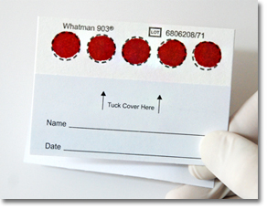





Актуальность
Неонатальный скрининг — массовое обследование новорожденных на наследственные заболевания, раннее выявление которых может привести к назначению таргетной терапии, изменить течение заболевания, предотвратить негативные последствия генетической патологии и последующую инвалидизацию. С января 2023 г. на территории Российской Федерации (РФ) проводится расширенный неонатальный скрининг (РНС), включающий в себя определение маркеров TREC/KREС, их снижение позволяет в первую очередь заподозрить тяжелую комбинированную иммунную недостаточность (ТКИН), другие формы Т-клеточных иммунодефицитов и агаммаглобулинемию (АГГ) до развития тяжелых инфекционных осложнений.
Центры уровня 3а
TREC и/или KREC < 100 копий/10⁵ клеток или
наличие клинических показаний
Неонатальный скрининг состоит из двух этапов: выявление лиц группы риска и подтверждающую диагностику. Современная генетическая диагностика позволяет установить точную причину заболевания — конкретный генетический вариант, который привел к наследственному заболеванию. Второй этап скрининга на первичные иммунодефициты, при необходимости, включает полноэкзомное секвенирование и установление точного молекулярно-генетического диагноза. Следует помнить, что обследование пациента не заканчивается выявлением генетического заболевания и позволяет осуществить медико-генетическое консультирование семьи. Особого внимания заслуживают случаи, когда обследование ребенка и родителей разобщено – например, при использовании донорского материала при планировании беременности.
I этап подтверждающей диагностики
ФГБНУ «МГНЦ»
Исследование TREC, KREC
условно здоров
TREC<100 или TREC;KREC<100
KREC<100
>100 копий/10⁵ клеток
ФГБНУ «МГНЦ» + НМИЦ ДГОИ им. Д. Рогачева
II этап подтверждающей диагностики
ИФТ, FISH на 22q11.2
ИФТ, FISH на 21 хр.
Если ИФТ норма: только FISH
FISH на 21 хр.
При наличии показаний
Пересмотр данных
NGS секвенирование «клин. экзома»

Slide 3
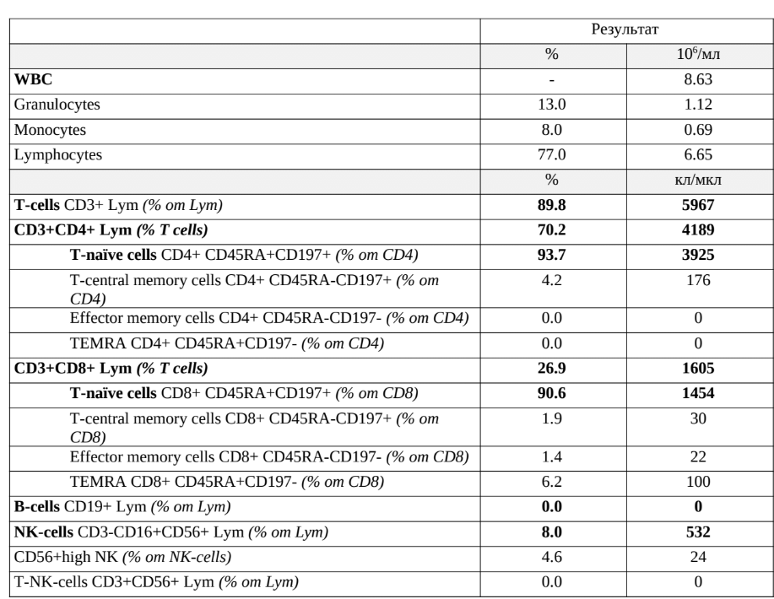
Цель исследования - описать клинический случай ребенка, родившегося в результате применения ЭКО с донорским материалом
Методы: анализ TREC, KREС, ИФТ, полноэкзомное секвенирование
Клинический случай: новорожденный мальчик, KREC - 0
Определение субпопуляционного состава лимфоцитов периферической крови
Полноэкзомное секвенирование
Значительное снижение числа B клеток

Slide 4
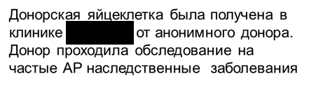
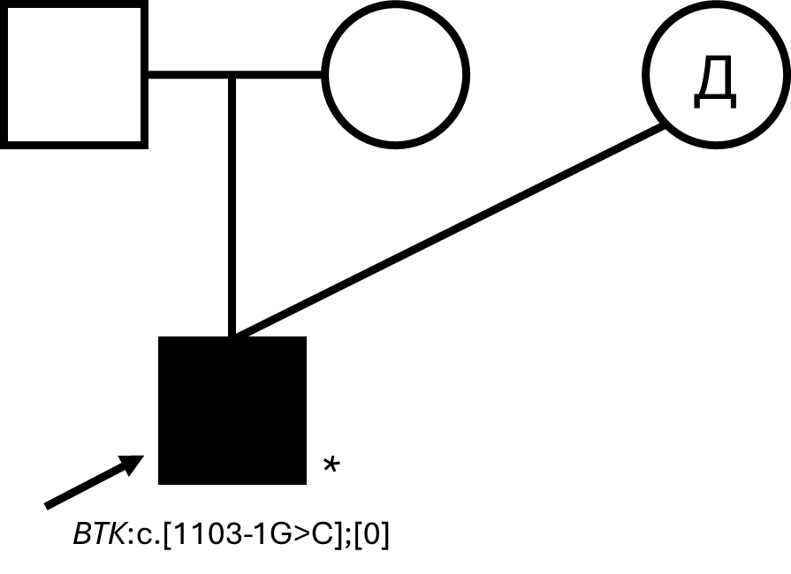

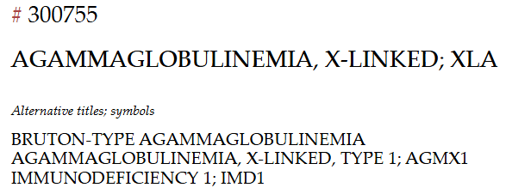
Клинический случай: новорожденный мальчик, KREC - 0
PAT hmz BTK c.1103-1G>C

Slide 5
Объем генетического преконцепционного скрининга для доноров
В эру современных технологий высокопроизводительного секвенирования (NGS, next generation sequencing) можно рассмотреть возможность расширения обследования доноров гамет на носительство моногенных заболеваний в рамках преконцепционного скрининга, что становится еще более актуальной задачей в связи с тем, что от донора гамет в среднем рождается больше детей, чем суммарный коэффициент рождаемости в популяции.

